Slide 1
আজকের পাঠে সকলকে জানাই স্বাগতম

Slide 2
পরিচিতি
শিক্ষক পরিচিতি
মোহাম্মদ আনোয়ারুল ইসলাম
সহকারী অধ্যাপক আরবি
বালিয়াডাঙ্গা ডি. এস. ফাজিল মাদরাসা
উপজেলা – চাঁপাইনবাবগঞ্জ সদর
জেলা- চাঁপাইনবাবগঞ্জ
মোবাইল নং-০১৭২৬-৪৩৪৬৩৪
E-mail- mdanwarulislam8@gmail.com

Slide 3
পরিচিতি
পাঠ পরিচিতি
শ্রেণিঃ আলিম ১ম বর্ষ
বিষয়ঃ মানতিক(منطق/যুক্তিবিদ্যা)
দ্বিতীয় ভাগ
الدَلالةُ দালালাত প্রসংগে
২য় পিরিয়ড
সময়-৫০মিনিট
তারিখ-১৬/0১/২০২২ ইং

Slide 4
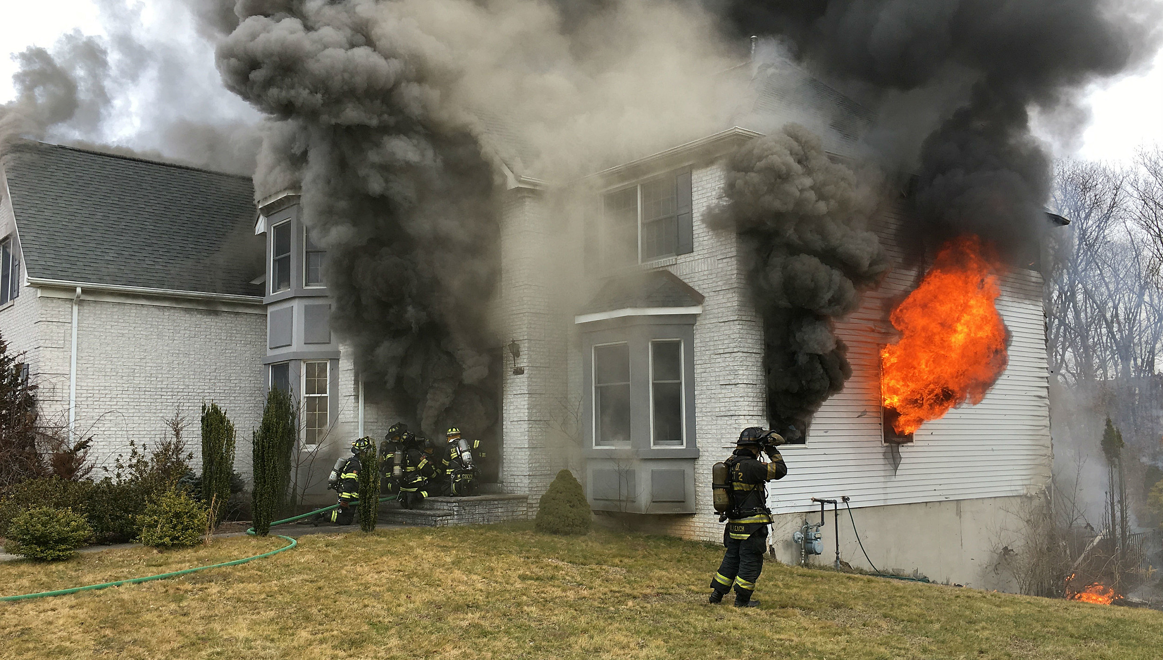
ছবিতে কি দেখা যাচ্ছে ?
১

Slide 5
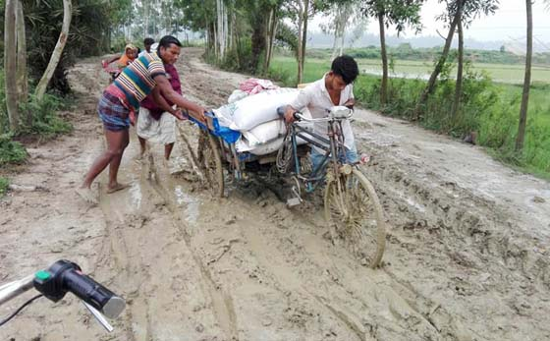
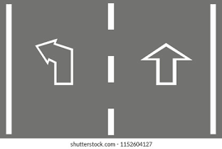
২

Slide 6
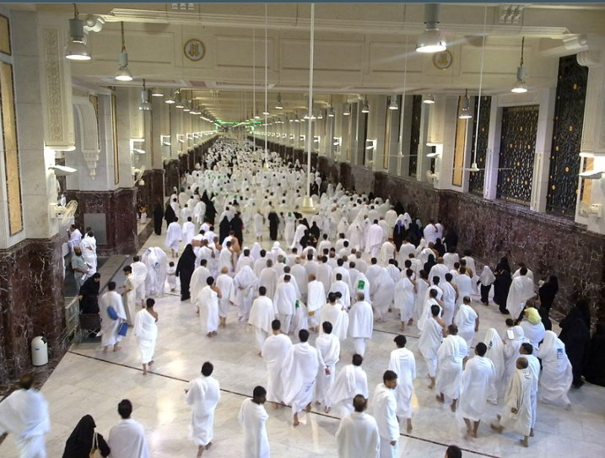
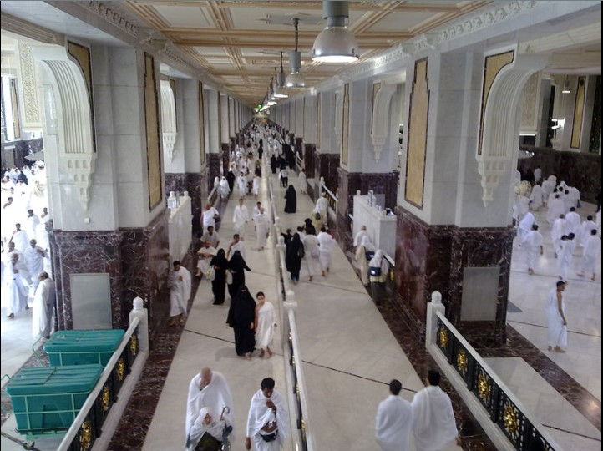
ছবি দেখে কি বুঝতে পারছো এরা কারা ও কি করতেছেন ?
৩

Slide 7
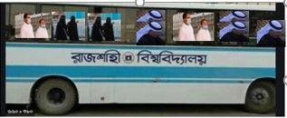
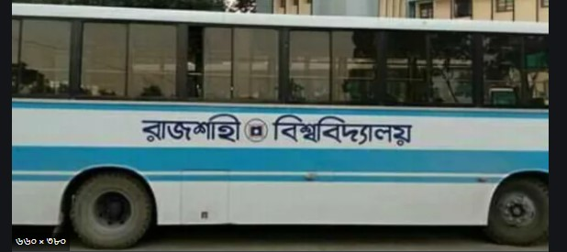
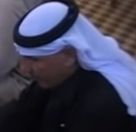
ছবিতে কি দেখা যাচ্ছে ?
৪
من مكة ------------- الى مدينة
বাংলাদেশ হতে মক্কায় হজ্জে গমণ

Slide 8
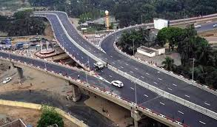
কি দেখা যাচ্ছে
৫

Slide 9
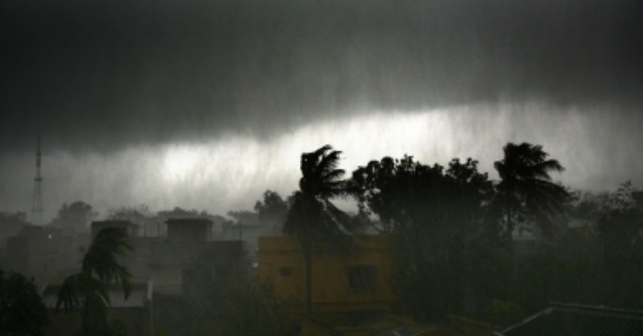
৬

Slide 10
আজকের পাঠ ঘোষনা
الدلالةُ (পথপ্রদর্শন করা)এর পরিচয় ও উদাহরণ সহ প্রকারভেদের বর্ণনা

Slide 11
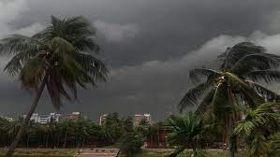
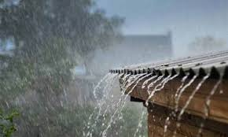
পাঠ বর্নণা*بيان الدرس
الدلالة এর পরিচয়ঃ
الدلالةُ-এর আভিধানিক অর্থ পথ প্রদর্শন করা, রাস্তা দেখিয়ে দেয়া ।
আর পরিভাষায় দালালাত বলে কোন একটি বস্তু এমন হওয়া যাতে তা জানার ফলে অন্য একটি বস্তু জানা অপরিহার্য হইয়া পড়ে । যেমন-
মেঘ
سحابٌ
বৃষ্টি
مطرٌ
دالُ
مدلولٌ

Slide 12
চিত্রের মাধ্যমে (الدلالة) দালালাত এর প্রকারভেদ-
(الدلالة) দালালাত
লাফযিয়া لفظية
গাইরে লাফযিয়া- غير لفظية
وضعية
طبعية
عقلية
وضعية
طبعية
عقلية
মুতাবেকি
তাযাম্মুনি
ইলতেযামি

Slide 13
শিখনফল
অত্র পাঠ শেষে শিক্ষার্থীরা জানতে পারবে------
১।الدلالة এর শাব্দিক অর্থ আরবি, ইংরেজী,ফারসি ও বাংলা ভাষায় কি বলে তা জানতে পারবে;
২। الدلالة এর পারিভাষিক অর্থ উদাহরণসহ লিখতে পারবে ;
৩।الدلالة এর প্রকারভেদ জানতে পারবে ;
৪। দাল ও মাদলুল এর উদাহরণ ব্যাখ্যা করতে পারবে ;
৫। ছবি দেখে মাদলুল বের করতে পারবে।

Slide 14
পাঠ মূল্যায়ন
১।সঠিক উত্তর কোনটি ?
২
৩
৪
৬
ক. দালালাত (পথ নির্দেশকারী শব্দ) মোট কয় প্রকার ?
খ . দালালাত (পথ নির্দেশকারী শব্দ) দু’টি অংশ কিকি ?
মুবতাদা ও খবর
মুযাফ ও মুযাফইলায়হে
দাল ও মাদলুল
জার ও মাজরুর
গ. দালালাতে লাফযিয়ার উদাহরণ কোনটি ?
ক্বাবাঘর
শিক্ষক
আল -কুরআন
মোমিন
ঘ. دلالة لفظية عقلي এর উদাহরণ কোনটি?
زيدٌ
اح -اح
نصب
ديز

Slide 15
একক কাজ
নির্নয় করدال – مدلول
دالُ
مدلولٌ

Slide 16
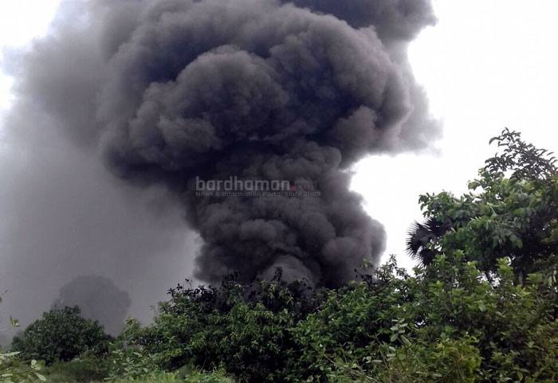
বাড়ির কাজ
ছবিতে কিসের ছবি দেখা যাচ্ছে ?
ইহা কোন প্রকার দালালাত ?
প্রমান সহ দাল ও মাদলুল নির্নয় কর ।

Slide 17
ধন্যবাদ

